Slide 1
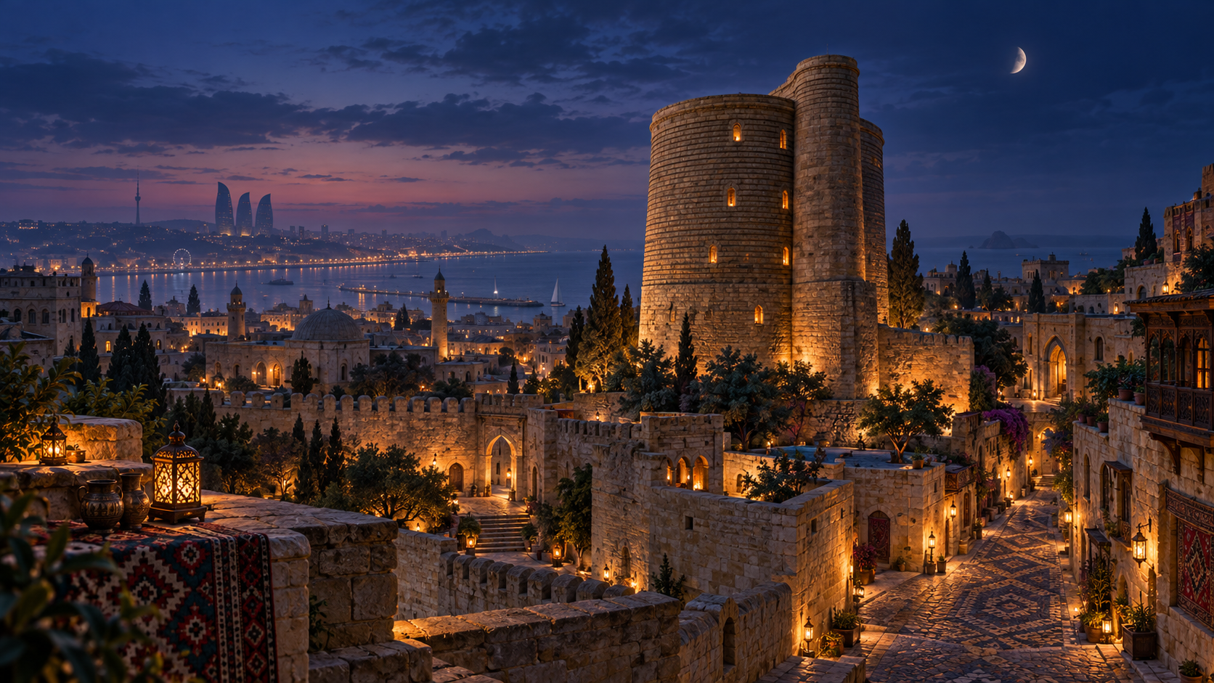
✦
ÇIRAQ
Muzey ziyarətini
şəhər macərasına çevir
Şəhəri gəz. Muzeyi kəşf et. İzin qalsın.
Muzeyə aparan oyunlaşdırılmış kəşf platforması
5 dəqiqəlik təqdimat
Notes:
0:00–0:25
Salam. Layihəmiz Çıraqdır — muzey ziyarətini şəhər macərasına çevirən platforma. Bu, telefonda bitən oyun deyil. Məqsədimiz ekrandakı marağı Bakının muzeyinə, oradan isə həqiqi ziyarətə aparmaqdır. Beş dəqiqədə istifadəçi axınını, motivasiya mexanikasını, biznes imkanını və pilot üçün lazım olan növbəti addımı göstərəcəyəm.
Daxili mənbələr:
• frontend/src/features/home/HomePage.jsx
• frontend/src/assets/icherisheher-hero.png

Slide 2
ÇIRAQ
Ziyarətçi üçün yol aydın olmalıdır
Çıraq üç sadə sualı bir məhsul axınına bağlayır.
01
Haradan başlayım?
Bakı xəritəsində açıq məkan və növbəti missiya görünür.
02
Muzeydə nə edim?
Qısa tapşırıq diqqəti eksponata və məkana yönəldir.
03
Ziyarətim necə yadda qalsın?
XP, səviyyə, avatar, kolleksiya və komanda nəticəsi irəliləyişi göstərir.
Oyun real muzey ziyarətini əvəz etmir — onu əsas addıma çevirir.
ÇIRAQ · MUZEYƏ GEDƏN MACƏRA
02 / 07
Notes:
0:25–1:05
İstifadəçi üçün əsas suallar bunlardır: hara gedim, muzeydə nəyə baxım və ziyarətim necə yadda qalsın? Çıraq bu sualları bir oyunun axınına bağlayır: xəritə istiqamət verir, tapşırıq məkanda iştirak tələb edir, sonra nəticə görünən irəliləyişə çevrilir. Bu məhsulun əsas seçimidir: sadəcə ekranda klikləmək kifayət etmir; muzey ziyarətini QR və tapşırıqla təsdiqləmək nəzərdə tutulub. Bu, muzey təcrübəsini oyuna qurban vermək yox, oyunun motivasiyasını real məkana bağlamaqdır.
Daxili mənbələr:
• frontend/src/features/home/HomePage.jsx
• frontend/src/features/gamification/MuseumDetailPage.jsx

Slide 3
ÇIRAQ
Oyun ekranda başlayır, muzeydə tamamlanır
Hər mərhələnin məqsədi növbəti real addımı asanlaşdırmaqdır.
01
02
03
04
05
Kəşf et
İz seç
Get
Müşahidə et
İrəlilə
Ana səhifə və 3D Bakı səhnəsi
Mərhələdə muzey ipucunu tap
Məkanın yanındakı QR-ni oxut
Muzey tapşırığını tamamla
Server XP-ni hesablayır
Əsas qayda
İpucunu seçmək XP vermir. XP-ni muzey tapşırıqları verir; məbləği backend hesablayır.
ÇIRAQ · MUZEYƏ GEDƏN MACƏRA
03 / 07
Notes:
1:05–1:55
İstifadəçi ana səhifədə Bakıdan ilhamlanan 3D səhnəni görür, Oyuna başla ilə kəşf xəritəsinə keçir. Açıq mərhələdə qısa ipucu hədəf muzeyi seçməyə kömək edir, amma cavabın özü XP vermir. Sonra istifadəçi muzeyə gedir, QR-ni skan edir və oradakı tapşırıqları tamamlayır. Tapşırıq nəticəsi və XP backend-də yoxlanılır. Bu qayda oyunu ekranda oynayıb real mükafat toplamaqdan ayırır. Hazırkı hekayə nümunəsi üç muzey mərhələsini birləşdirir; xəritənin məkan kataloqu daha genişdir.
Daxili mənbələr:
• frontend/src/features/game/levels/LevelSelect.jsx
• frontend/src/features/game/levels/journeyChapters.js
• frontend/src/features/gamification/ScannerPage.jsx
• backend/Chiraq.Api/ApiRoutes.cs

Slide 4
ÇIRAQ
İrəliləyişin iki tempi var
Daimi inkişaf və həftəlik rəqabət ayrı sayğaclarla izlənir.
ÜMUMİ XP
HƏFTƏLİK XP
Səviyyə və avatar
Liderlik və ərazi
Toplanan XP itmir; səviyyəni artırır, tarixi şəxsiyyət avatarlarını açır.
Bazar ertəsi Bakı vaxtı ilə sıfırlanır; universitet liqasını və Muzey Fəthini müəyyən edir.
Gündəlik çıraq
Mini-oyunlar
Gündə 1 dəfə · 7 gün ardıcıl = +10 XP
4 qısa oyun · +3 XP · gündə ən çox 3 mükafat
ÇIRAQ · MUZEYƏ GEDƏN MACƏRA
04 / 07
Notes:
1:55–2:45
XP iki ayrı məqsədə xidmət edir. Ümumi XP itmir; istifadəçinin səviyyəsini və tarixi şəxsiyyət avatarlarını açır. Həftəlik XP isə hər bazar ertəsi Bakı vaxtı ilə sıfırlanır və həmin həftənin liderliyinə, universitet yarışına, muzey ərazisi uğrunda mübarizəyə təsir edir. Geri qayıtmaq üçün gündəlik çıraq var: gündə bir dəfə yandırılır, yeddi ardıcıl gün tamamlananda 10 XP verir, gün buraxılanda seriya yenidən başlayır. Dörd məkan üçün qısa mini-oyunlar da var; onlar QR tapşırıqlarını əvəz etmir və XP-si kiçik, gündəlik limiti olan əlavədir.
Daxili mənbələr:
• backend/Chiraq.Api/GameRules.cs
• frontend/src/features/gamification/ProfilePage.jsx
• frontend/src/features/home/LanternJourney.jsx
• frontend/src/features/game/minigames/miniGameConfig.js

Slide 5
ÇIRAQ
Rəqabət insanları birləşdirir
Fərdi nəticədən universitet və məkan səviyyəsinə qədər.
FƏRDI
UNIVERSITET LIQASI
MUZEY FƏTHI
Həftəlik XP
Top 10-un ortası
Məkan uğrunda
İştirakçılar muzey tapşırıqları ilə yüksəlir. Cari istifadəçinin yeri ayrıca görünür.
Ən aktiv üzvlərin orta həftəlik XP-si; sıralanmaq üçün ən az 3 aktiv iştirakçı.
Universitetlər həftəlik nəticə ilə ərazi qazanır; qrup tapşırıqları komanda oyununu gücləndirir.
Kiçik universitet də qalib ola bilər: reytinq say yox, aktiv üzvlərin orta həftəlik XP-si ilə hesablanır.
ÇIRAQ · MUZEYƏ GEDƏN MACƏRA
05 / 07
Notes:
2:45–3:35
Rəqabət üç səviyyədə qurulub. Fərdi cədvəl həftəlik nəticəni göstərir. Universitet liqasında bir neçə yüksək nəticə bütün universitetin balını müəyyən etməsin deyə, bal ən aktiv on üzvün orta həftəlik XP-sidir; reytinq üçün minimum üç aktiv iştirakçı lazımdır. Muzey Fəthində universitetlər konkret məkanlar uğrunda həftəlik yarışır. Qrup və ortaq tapşırıqlar da dostlarla birlikdə iştirak etməyə şərait yaradır. Nəticədə oyun təkcə şəxsi xal toplamağı deyil, universitet yoldaşları ilə birlikdə şəhəri kəşf etməyi təşviq edir.
Daxili mənbələr:
• backend/Chiraq.Api/GameRules.cs
• backend/Chiraq.Api/TerritoryRules.cs
• backend/Chiraq.Api/ApiRoutes.cs
• frontend/src/features/gamification/LeaderboardPage.jsx

Slide 6
ÇIRAQ
Biznes imkanı var; gəlir hələ aktiv deyil
Tərəfdaşlıq qurulmadan komissiya və sponsor gəliri iddia etmirik.
BU GÜN MƏHSULDA
YOXLANA BİLƏCƏK MODEL
Xarici məkan və bilet keçidləri
Tərəfdaşlıqla gəlir
Bir sıra muzeylər üçün rəsmi məlumat və bilet səhifələrinə çıxış; UTM ilə izləmə. Sponsor konfiqurasiyası mövcuddur, amma söndürülüb.
• Bilet satışından komissiya
• Sponsorlu muzey missiyası və mövsüm
• Muzeylər üçün ziyarət kampaniyası
Biletli kimi konfiqurasiya olunan məkanlarda tapşırığa +20 XP bonus verilir.
Hazırda tətbiqdə ödəniş və aktiv sponsor yoxdur; gəlir yalnız razılaşdırılmış partnyorla pilotda ölçülə bilər.
ÇIRAQ · MUZEYƏ GEDƏN MACƏRA
06 / 07
Notes:
3:35–4:25
Biznes tərəfini dürüst göstərmək vacibdir: hazırda imkan var, amma aktiv gəlir yoxdur. Saytda bəzi məkanlar üçün xarici bilet və rəsmi məlumat səhifələrinə keçidlər var. Sponsor linkini bir konfiqurasiyadan idarə etmək mümkündür, amma sponsor söndürülüb; tətbiq daxilində bilet satışı da yoxdur. Mövcud XP qaydası biletli kimi təyin edilmiş məkanların tapşırıqlarına əlavə 20 XP verir. Gələcəkdə, tərəfdaş razılaşarsa, bilet komissiyası, sponsorlu missiya və ya muzey üçün ziyarət kampaniyası sınaqdan keçirilə bilər. Bunlar gəlir proqnozu deyil, pilotda yoxlanmalı hipotezlərdir.
Daxili mənbələr:
• frontend/src/config/tickets.js
• frontend/src/components/TicketLinkList.jsx
• backend/Chiraq.Api/GameRules.cs

Slide 7
ÇIRAQ
Növbəti addım: kiçik pilot, real sübut
Texniki demo hazırdır; real şəhər sınağı üçün məkan tərəfdaşları lazımdır.
1
3 pilot məkan
Muzey seçimi və hər məkan üçün unikal QR
2
Kuratorla yoxlama
Tapşırıq mətni, QR yerləşimi və ziyarət qaydası
3
Nəticəni ölç
Təsdiqlənən ziyarət, ikinci muzeyə keçid, qayıdış və bilet klikləri
Axtardığımız tərəfdaşlıq: 3 məkan + QR icazəsi + kurator rəyi + izlənə bilən bilet keçidi
ÇIRAQ · MUZEYƏ GEDƏN MACƏRA
07 / 07
Notes:
4:25–5:00
Təklifimiz üç məkanla başlayan pilotdur: QR-ləri yerləşdirək, qısa tapşırıqları kuratorla təsdiqləyək və kiçik istifadəçi qrupu ilə sınayaq. Ölçəcəyimiz nəticələr təsdiqlənmiş ziyarət, ikinci muzeyə keçid, tapşırıq tamamlanması, həftəlik qayıdış və bilet səhifəsinə kliklərdir. Demo rejimi ssenarini göstərməyə imkan verir; real sınaq üçün isə QR yerləşimi, məzmun razılığı və tərəfdaş bilet linkləri lazımdır. Növbəti addımımız üç pilot məkanla razılaşmaqdır. Çıraq ekran vaxtını artırmaq üçün yox, şəhərdə real kəşfi başlatmaq üçün qurulur.
Daxili mənbələr:
• frontend/src/services/api.js
• frontend/src/services/demoApi.js
• backend/Chiraq.Api/ApiRoutes.cs
• docs/CONTENT_REVIEW.md

